Slide 1

 | BAD USB
 | Marius Schmidt & Jan Mix

Slide 2
Inhalt
 | Was Ist ein BAD-USB
 | Einsatz Warum Und Wo
 | Funktionsweise
DEMO
Aufbau

Slide 3
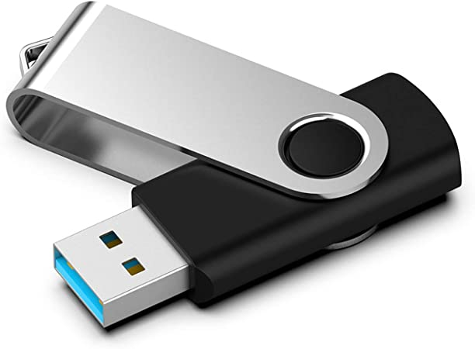
Was ist ein Bad-usb
Notes:
Optisch regulärer USB Stick
"Bekannte" Modelle

Slide 4

Ursprung
Notes:
Um 2010 als Werkzeug für Admins genutzt
Repetative Tätigkeiten via Scripts "automatisieren"
Manuelle Eingriffe von Administratorn reduzieren
Ausführung von Scripte (nachfolgen Payload)
Breiter bekannt seit Black Hat 2014

Slide 5


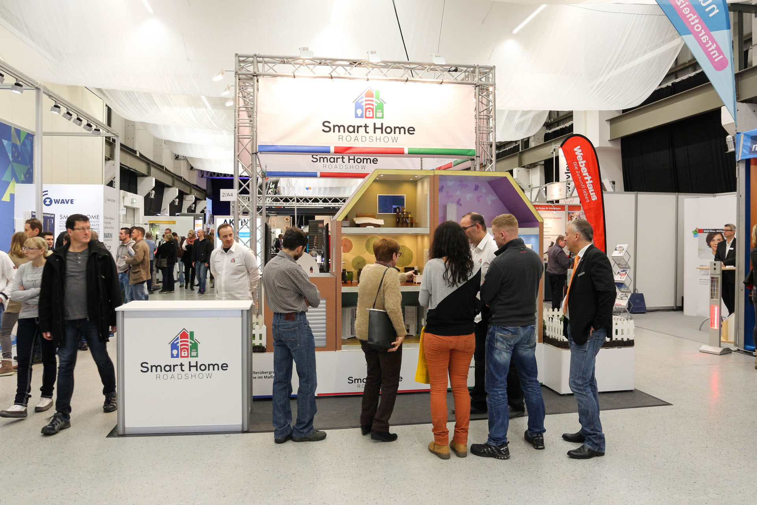

Einsatz Warum Und Wo
Fishing Attack
Spear Fishing
Malware Injection
Notes:
Fishing: Wird in Öffentlichkeit ausgestreut, mit Hoffnung das irgendjemand den Stick nutzt
Spear Fishing: Gezielter Angriff, meist als Mails aber auch auf Messen via USB als Werbegeschenk möglich
Ziele sind Malware in System einfügen, Systeme schädigen: Wirtschaftsspionage, Erpressung, ...

Slide 6

Funktionsweise

Slide 7



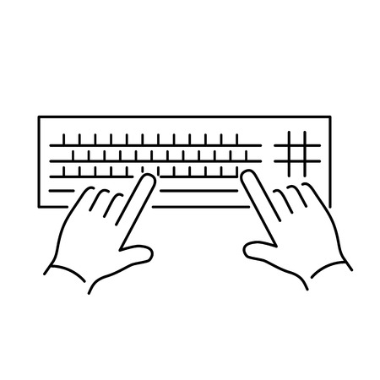
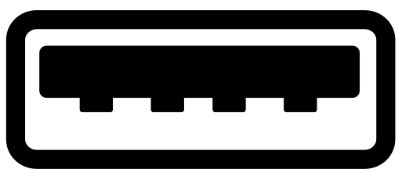

Funktionsweise
Notes:
USB Stick wird eingestckt, mit Strom versorgt
Gerät wird als HID (Human Interface Device, Tastatur) erkannt
Payload/Script wird ausgeführt
Aktionen laufen im Hintergrund: Keystroke Injection, Keylogger, Kopieren, Installation von Dateien, usw. möglich

Slide 8

DEMO

Slide 9

Demo
DELAY 3000
GUI r
DELAY 200
STRING https://www.youtube.com/watch?v=dQw4w9WgXcQ
ENTER
DELAY 3000
STRING f
Notes:
It creates and starts 2 vbs files. One of them plays Never Gonna Give You Up from Rick Astley on a loop without any windows showing up.
Another vbs file sets the volume to the maximum continuously and if someone tries to get down the volume, it will reset the volume to the maximum level.

Slide 10
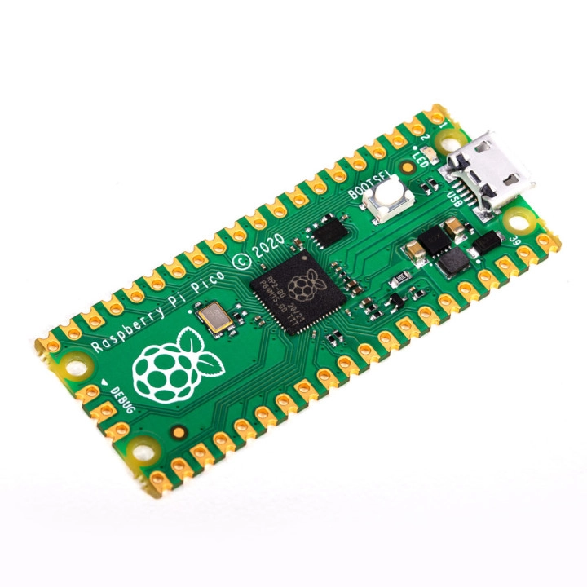
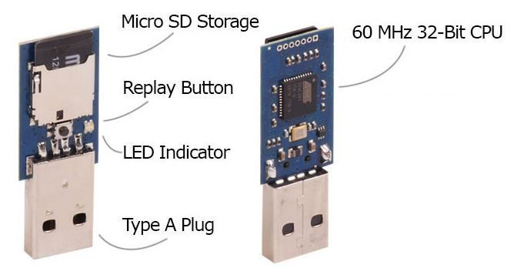
Aufbau
Notes:
Anschluss (USB Type-A oder Type-C gängig)
Prozessor
MicroSD Slot (enthält Payload)
Replay/Reset Button (Zwecks Debugging, Entwicklung)

Slide 11

Prävention
Keine Fremdgeräte
Beschränkte Zugriffsrechte
Zertifizierte Hardware

Slide 12
Alt + F4
Vielen Dank

